Slide 1
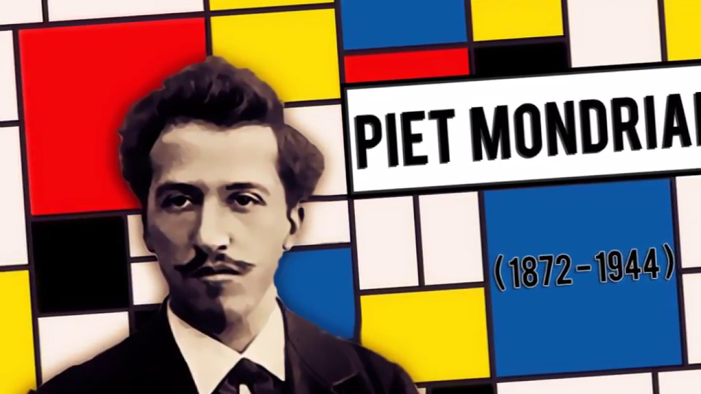

Slide 2
Trata de atopar a estrutura básica do universo a través da súa pintura.
As formas xeométricas fórmanse a través do branco e o negro que son a mestura de todas as cores e a ausencia de todas elas.
A curva desaparece da súa obra.
Vermello, azul e amarelo son as cores que observamos nas súas obras, nada de mesturas de cor que nos den como resultado o verde ou o laranxa, iso sería traicionar todo aquilo que de puro teñen as cores primarias.

Slide 3
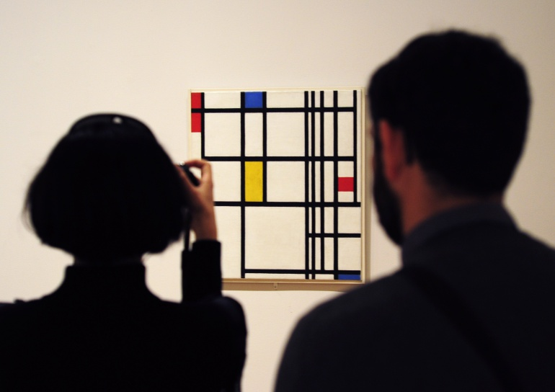
OBRAS MÁIS IMPORTANTES

Slide 4
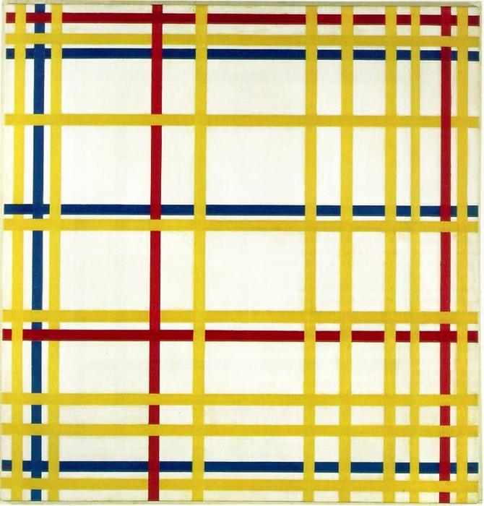
Cuidad de Nueva York

Slide 5
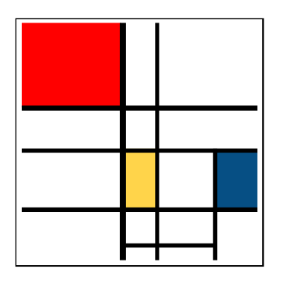
La dama danzante

Slide 6
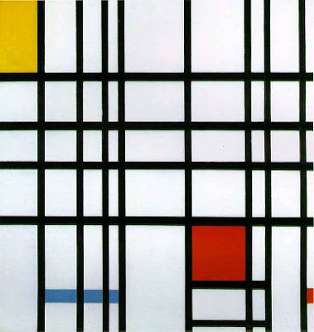
Composición en rojo, amarillo y azul (1921)

Slide 7
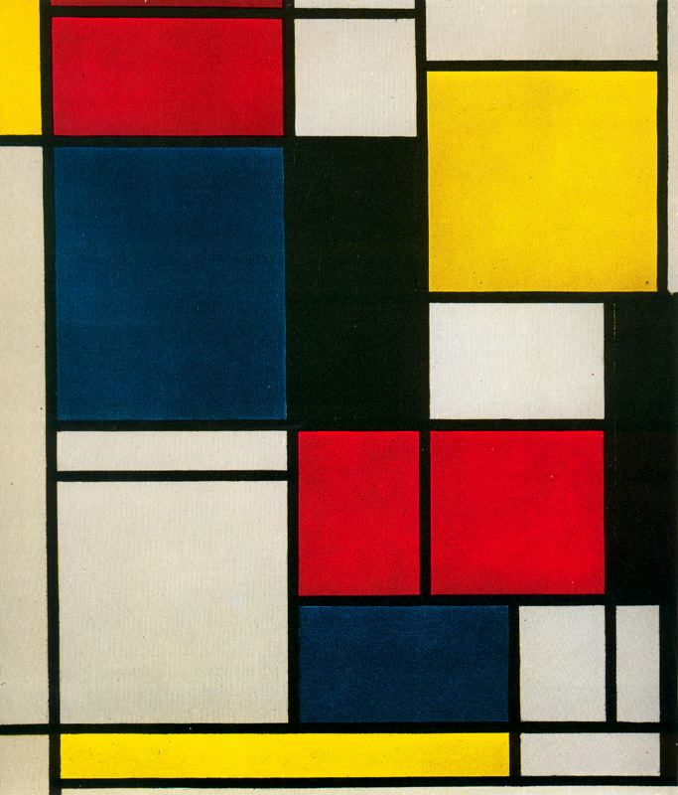
Cuadro nº 2
Año: 1925
Técnica: Óleo sobre tela.
Medidas: 75 x 65 cm.
Ubicación actual: Colección Max Bill. Zurich

Slide 8
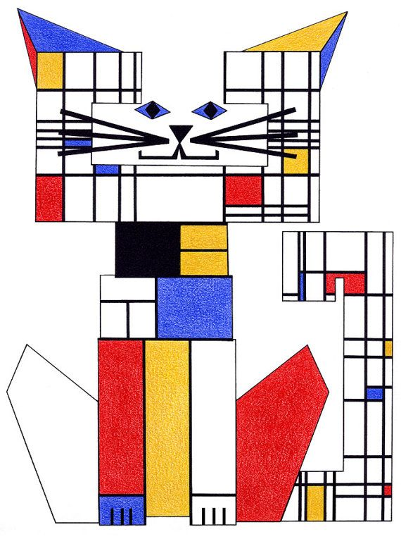
TRABALLOS DOUTROS
ALUMNOS E ALUMNAS

Slide 9
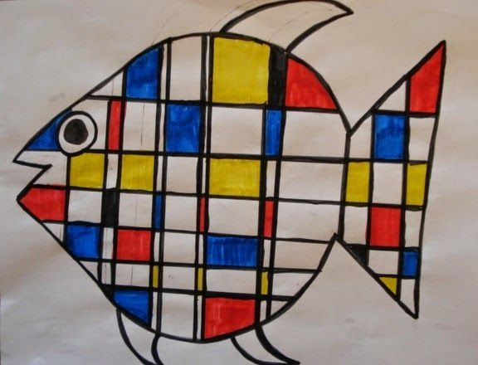

Slide 10
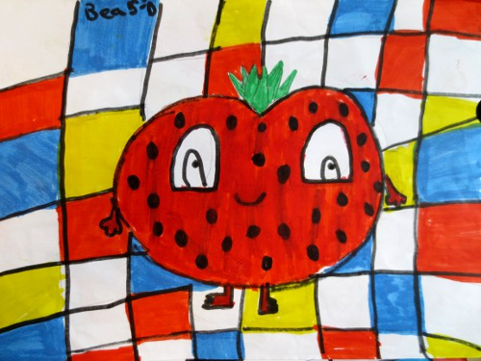

Slide 11
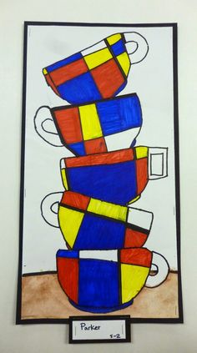

Slide 12
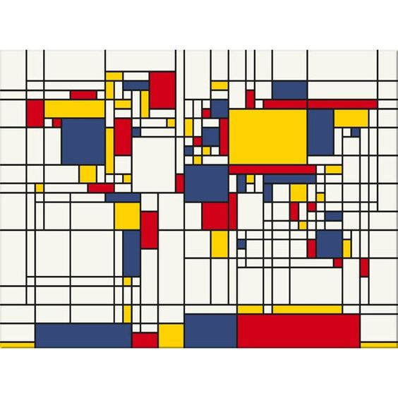

Slide 13
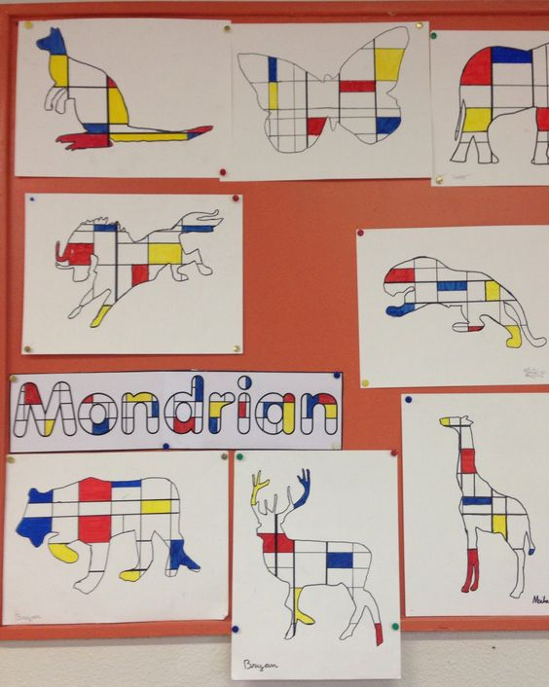

Slide 14
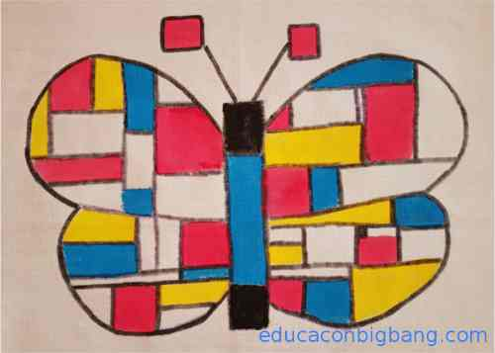

Slide 15
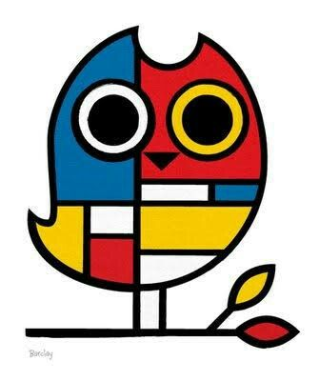

Slide 16
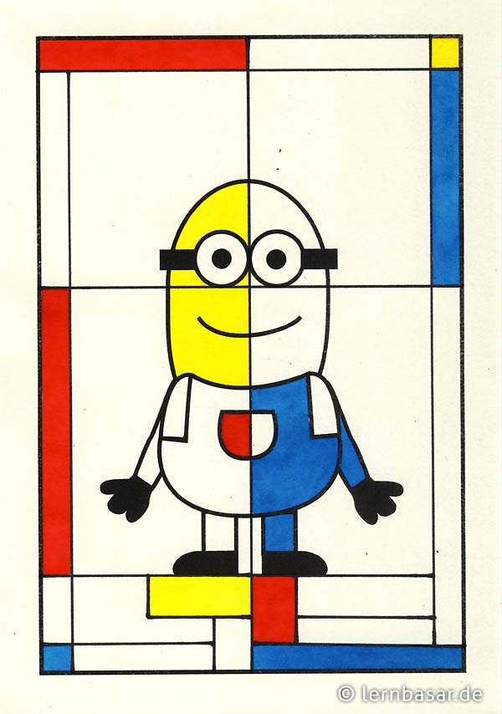

Slide 17
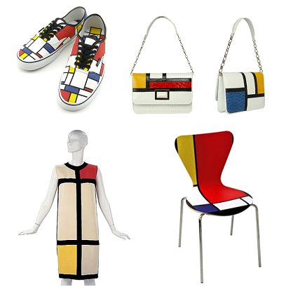
Objetos inspirados en
Piet Mondrian

Slide 18
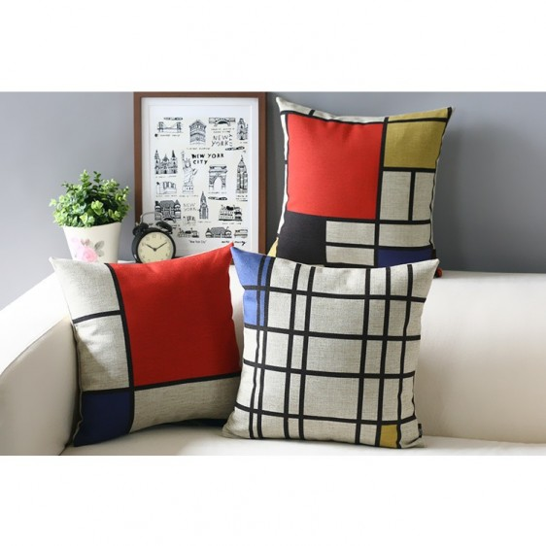

Slide 19
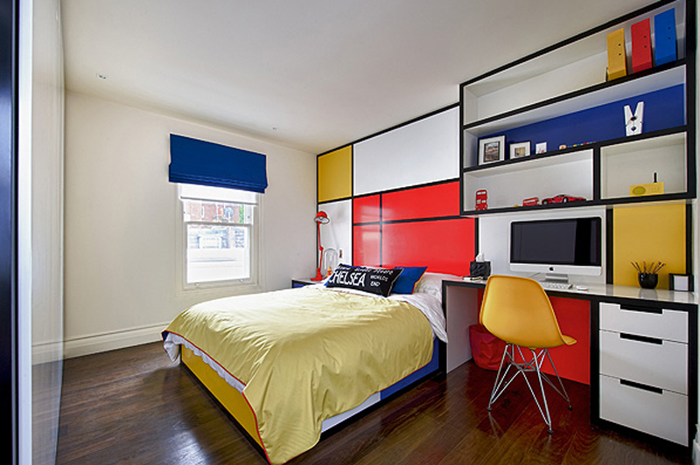

Slide 20
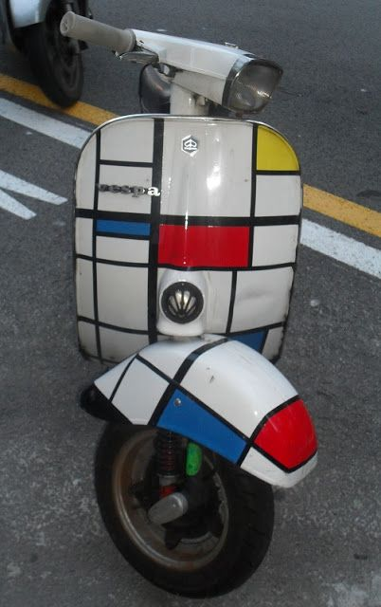

Slide 21
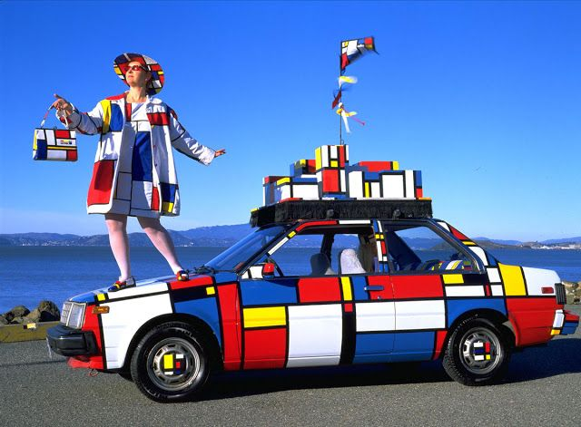

Slide 22
